Slide 1
Три среды обитания.

Slide 2
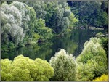
ЦЕЛЬ:
раскрыть понятие
«среда обитания» и
факторы среды.

Slide 3
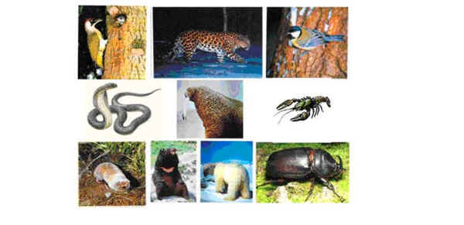
Среда обитания - это взаимосвязь конкретных факторов живой и неживой природы в которой обитает данный вид, особь.

Slide 4
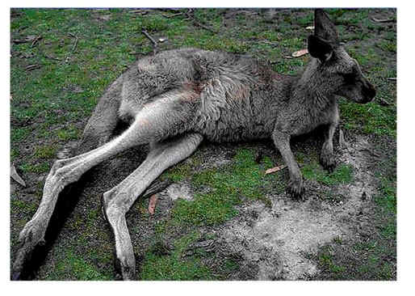

Slide 5
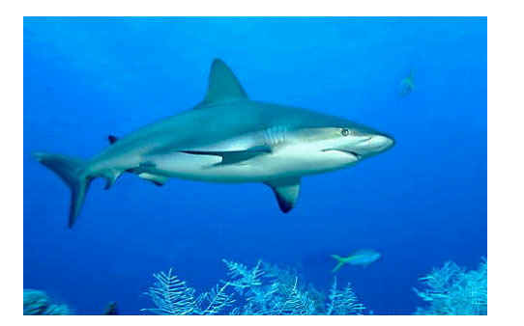

Slide 6
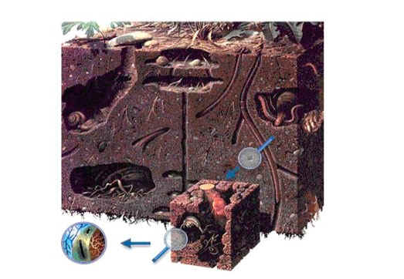

Slide 7
Три среды обитания.
Наземно-воздушная.
Водная.
Почвенная.

Slide 8
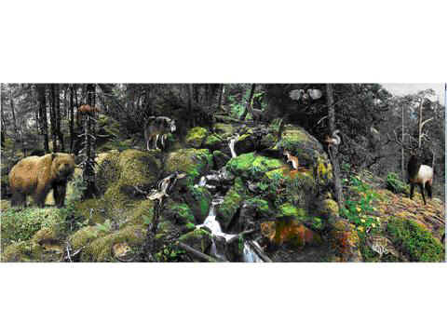
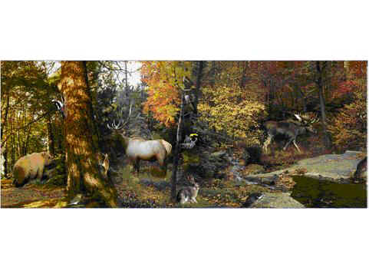
Наземно-воздушная среда.

Slide 9
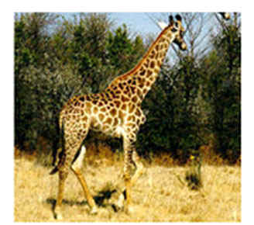
Загадки.
Он ходит голову подняв,
Не потому, что важный граф.
Не потому, что гордый нрав.
А потому, что он….

Slide 10
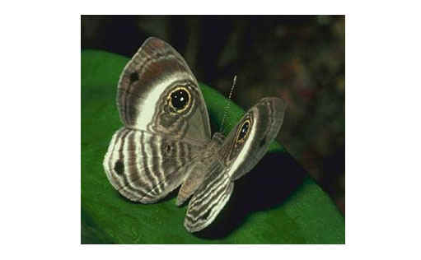
Не птичка. А с крыльями.

Slide 11
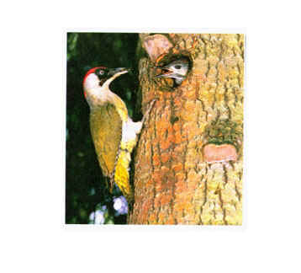
В лесу, под щебет, звон и свист.
Стучит лесной телеграфист.

Slide 12
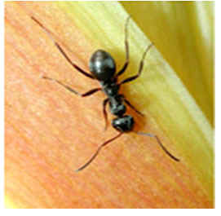
Поглядите на молодца,
Весёлого и бойкого,
Тянет он со всех
Материал для стройки.

Slide 13
Свет
Кислород
Температура
Давление
Влажность

Slide 14
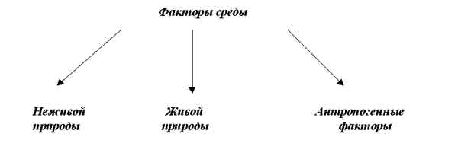

Slide 15
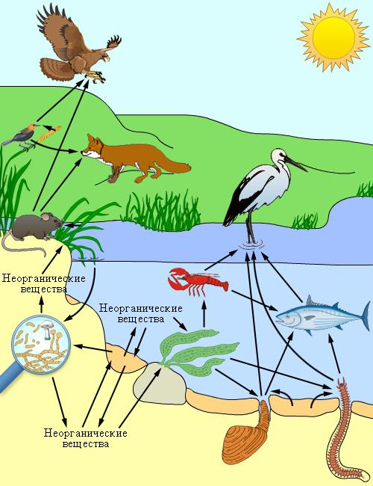

Slide 16
Антропогенный фактор –
это влияние на природу хозяйственной деятельности человека.

Slide 17
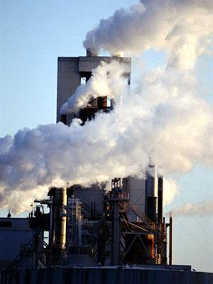

Slide 18
Кромсаем лёд
Меняем рек теченье
Твердим о том, что дел невпроворот…
Но мы ещё придем просит прощенья
У этих рек, барханов и болот.
У самого гигантского восхода,
У самого мельчайшего малька…
Пока об этом думать неохота.
Сейчас нам не до этого. Пока,
Аэродромы, пирсы и перроны
Леса без птиц и земли без воды…
Всё меньше – окружающей природы,
Всё больше – окружающей среды.

